Slide 1
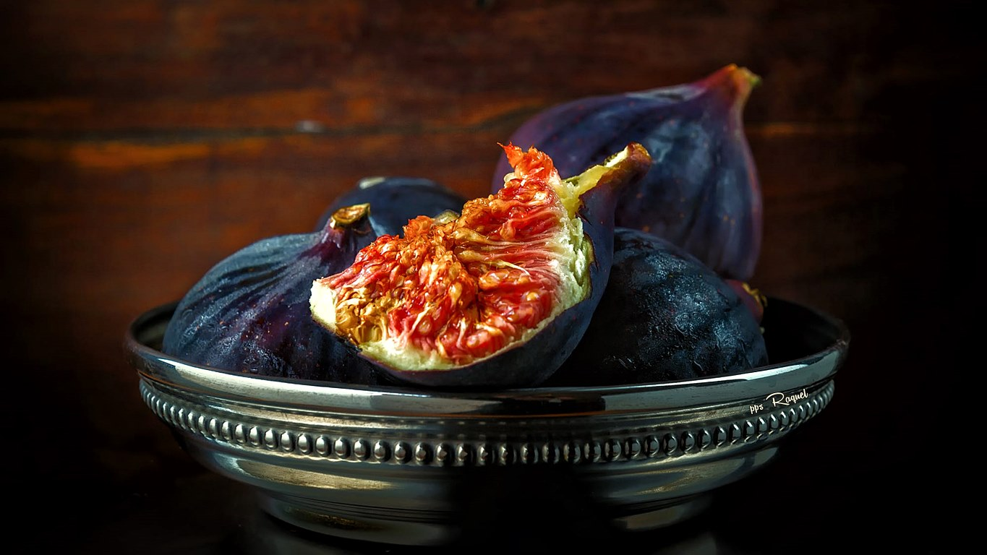




Slide 2
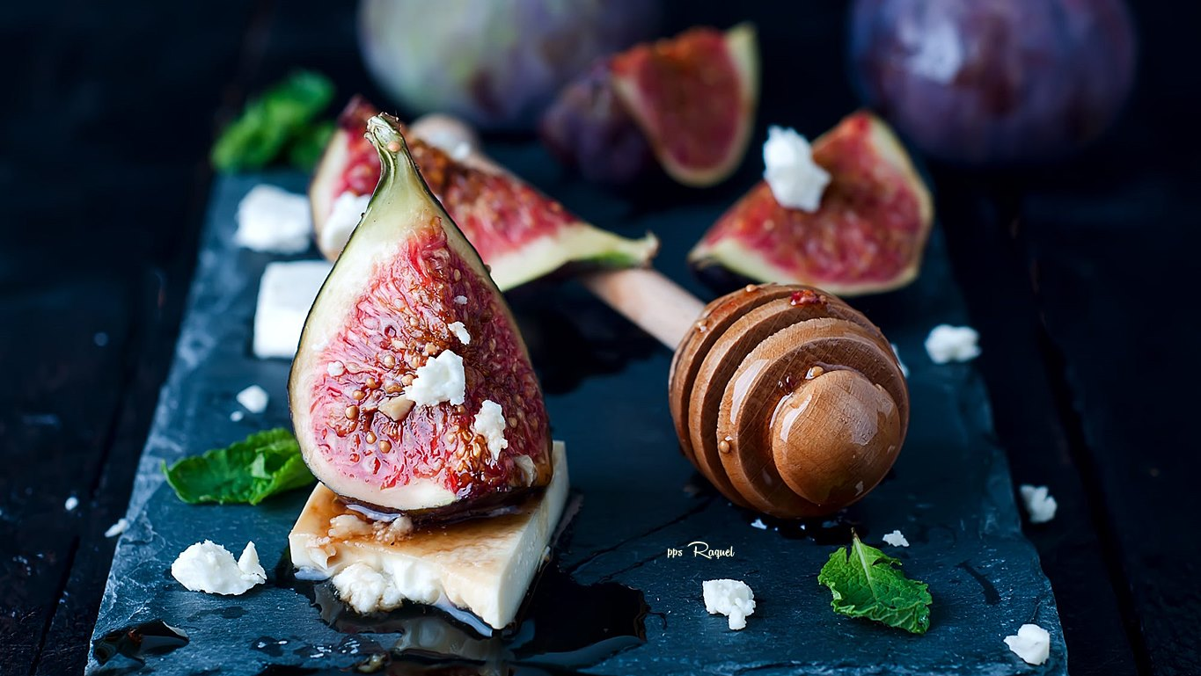

Slide 3

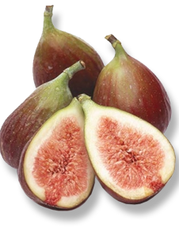
Las Brevas E Higos Poseen Propiedades Nutricinales Realmente Beneficiosas Para Nuestra Salud
La breva es el fruto que dan algunas higueras en los meses de junio y julio. Algunas higueras producen dos cosechas (bíferas): una de brevas en primavera y otra de higos en otoño; mientras que las higueras comunes sólo dan una cosecha de higos en otoño. Por cierto, los higos no son considerados frutos por ser infrutescencias (la flor fecundada)
Las brevas suelen ser más grandes y menos dulces que los higos y tienen una forma que recuerda a la pera.

Slide 4
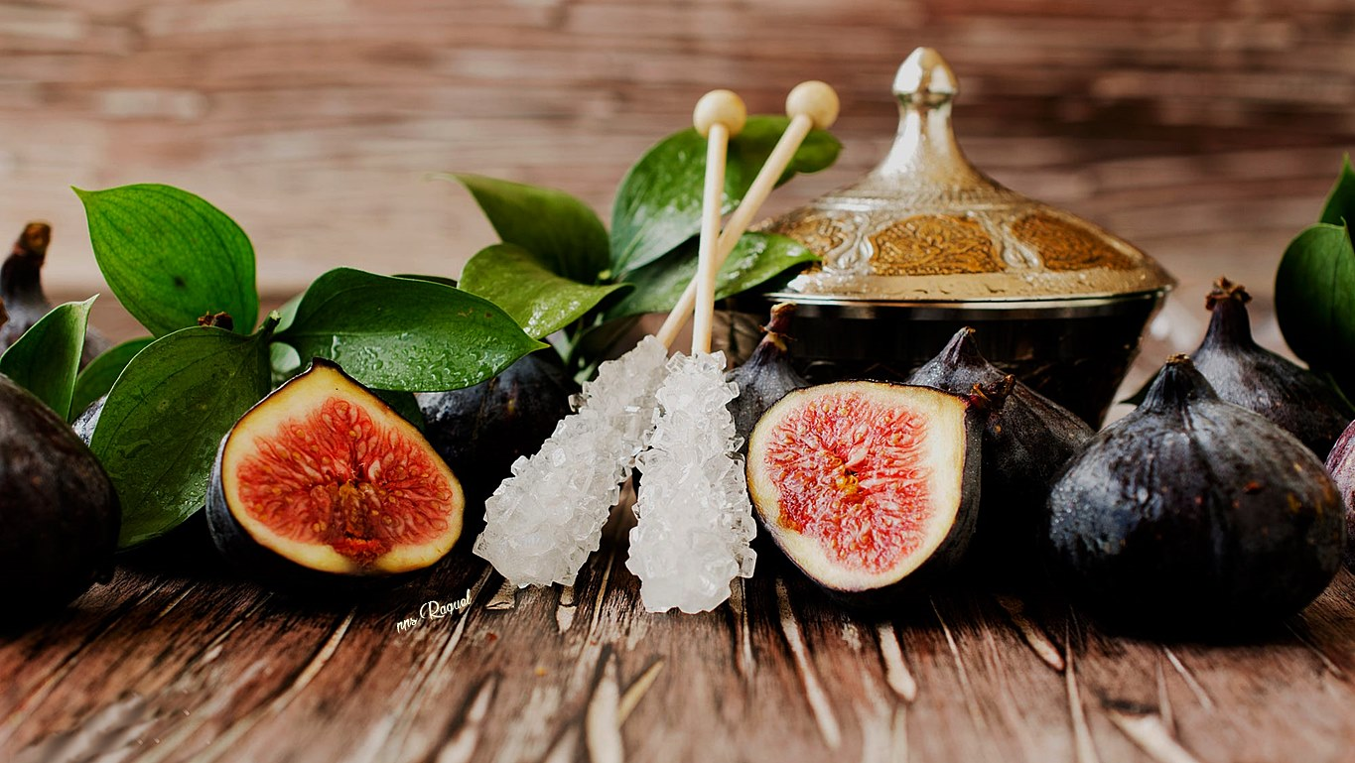

Slide 5
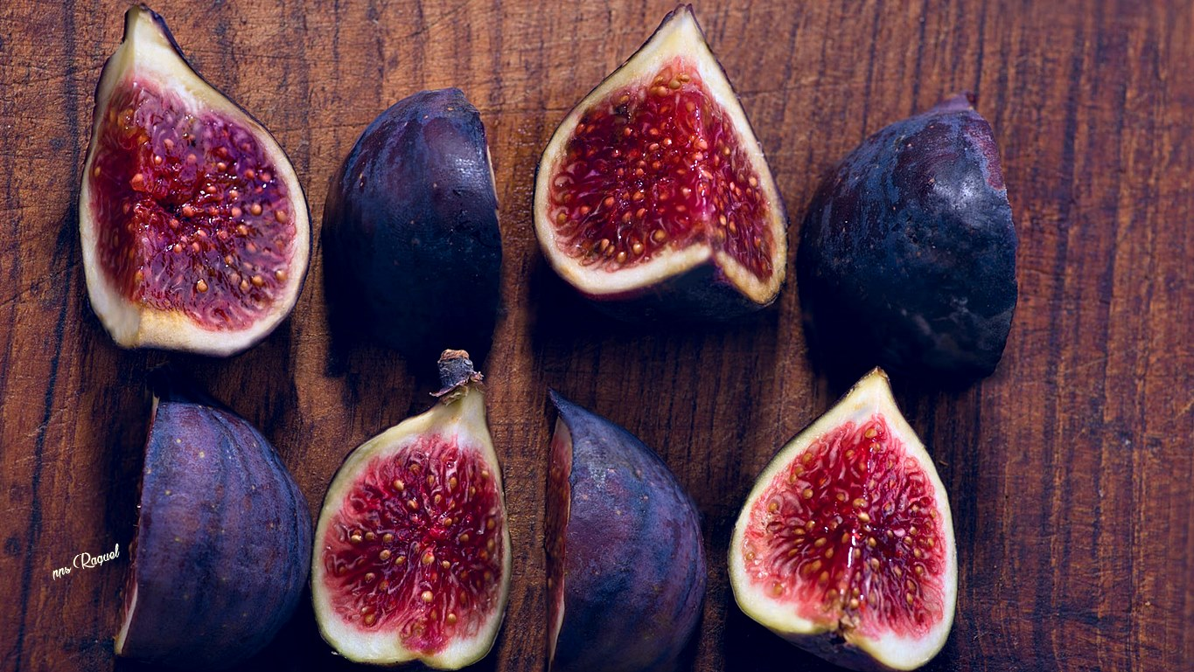

Slide 6
Aunque tienen fama de ser muy calóricos, poseen 65 calorías por cada 10 gramos, cuando por ejemplo la manzana puede rondar los 46, y el albaricoque, la piña o la naranja pueden tener unas 55 calorías
Tanto las brevas como los higos tienen cualidades nutricionales muy interesantes y altamente beneficiosas para mantener una buena salud, como es el alto contenido hidratos de carbono, su riqueza en fibra, vitamina C, provitamina A, Vitamina B, antioxidantes y minerales como el hierro, calcio, fósforo, potasio y magnesio.

Slide 7
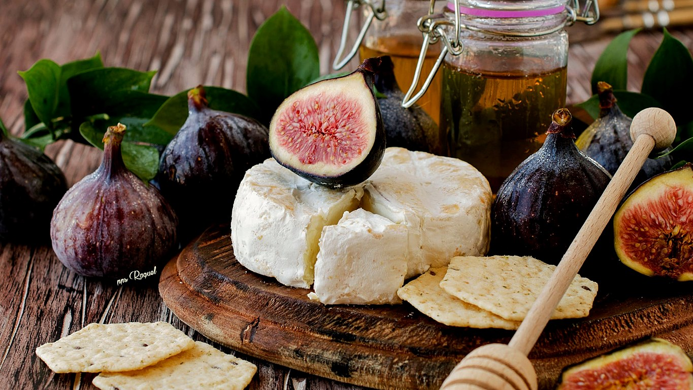

Slide 8
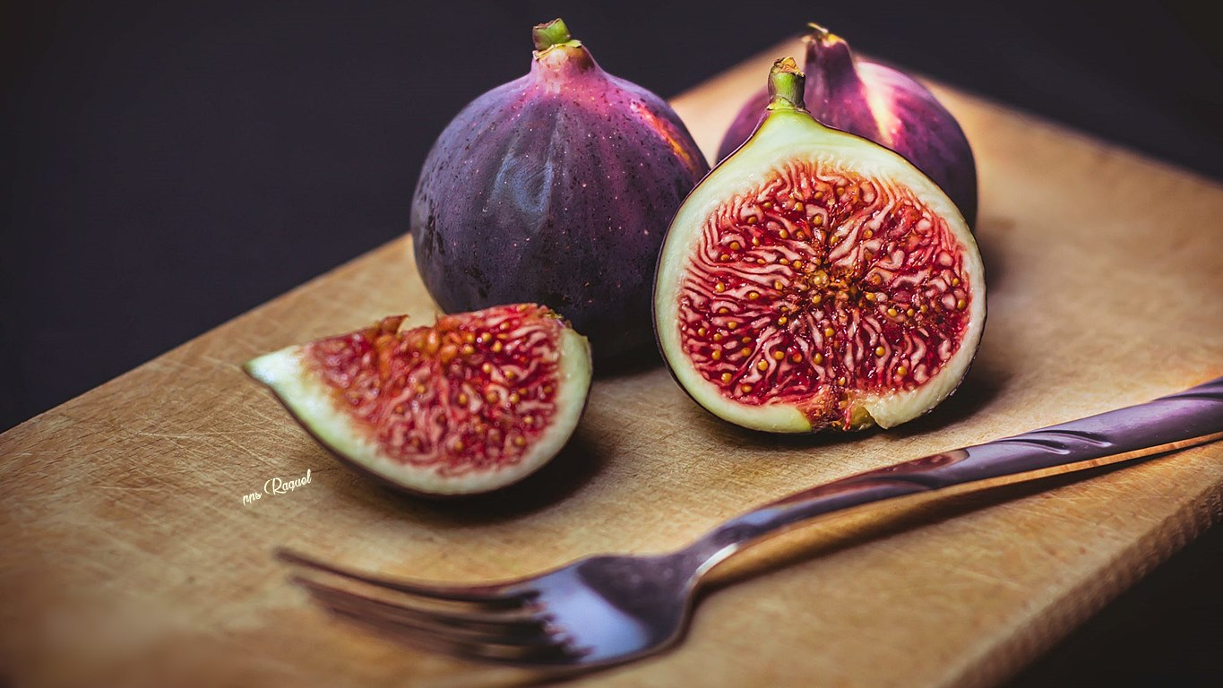

Slide 9
Propiedades Y Beneficios De Las Brevas E Higos
– Favorecen notablemente la digestión.
– Son beneficiosas para personas con afecciones del corazón, hipertensión, etc. debido a su alto contenido en potasio y a la vez bajo en sodio.
– Por su elevado aporte en fibra, las brevas e higos son muy beneficiosas para mejorar el tránsito intestinal, así como los casos de estreñimiento. Es un laxante leve.

Slide 10
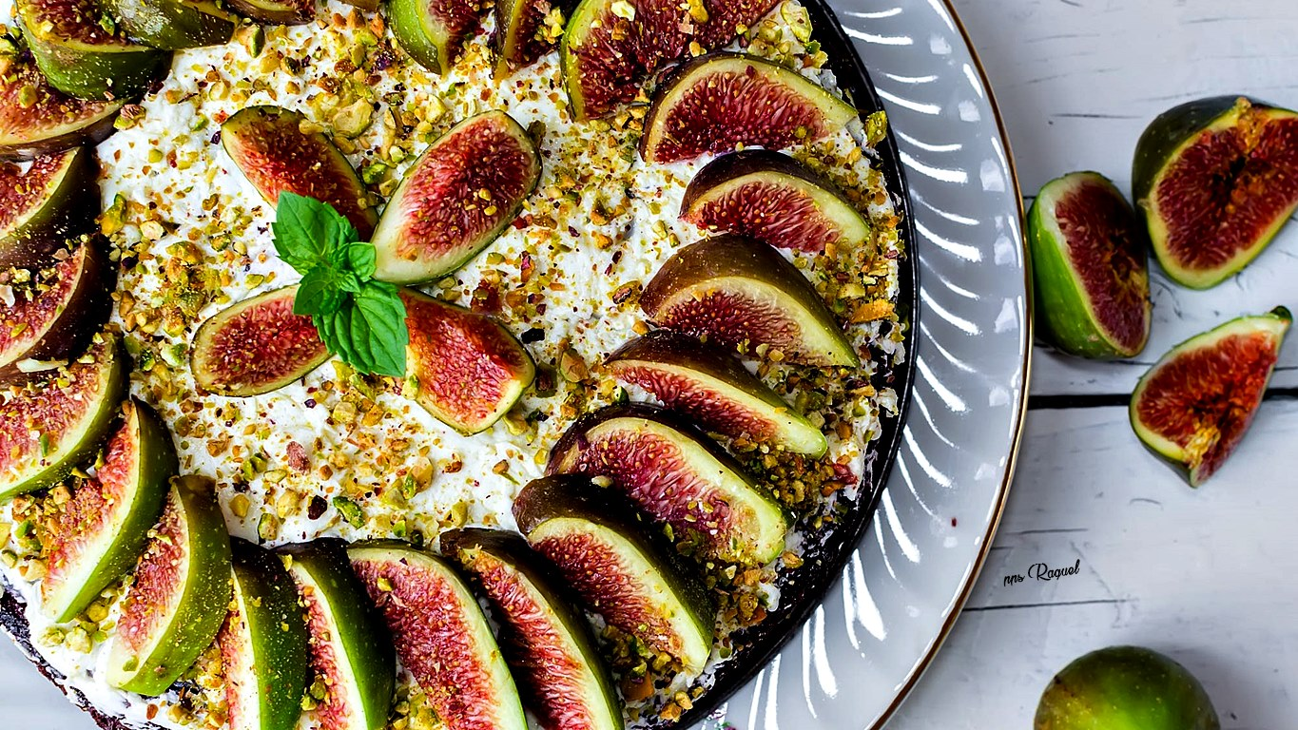

Slide 11
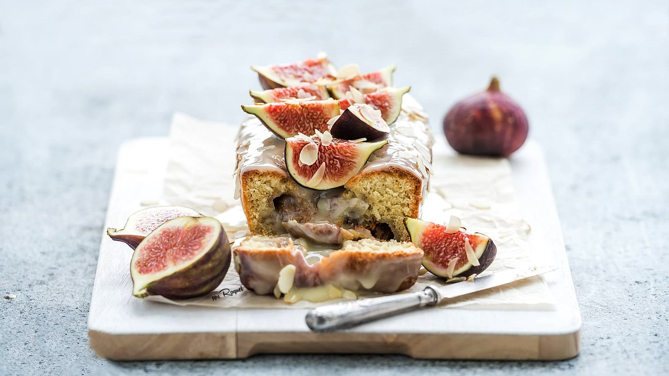

Slide 12
– El aporte de antioxidantes ayuda al organismo a luchar contra los radicales libres, reduciendo el riesgo de enfermedades degenerativas y de cáncer, en especial el de colon.
– Baja los niveles de colesterol, debido al efecto de la fibra para minimizar y/o retrasar su absorción.
– Gracias al contenido en Provitamina A, las brevas e higos son buenos aliados para mantener en buenas condiciones nuestros huesos, cabello, piel y mucosas.

Slide 13
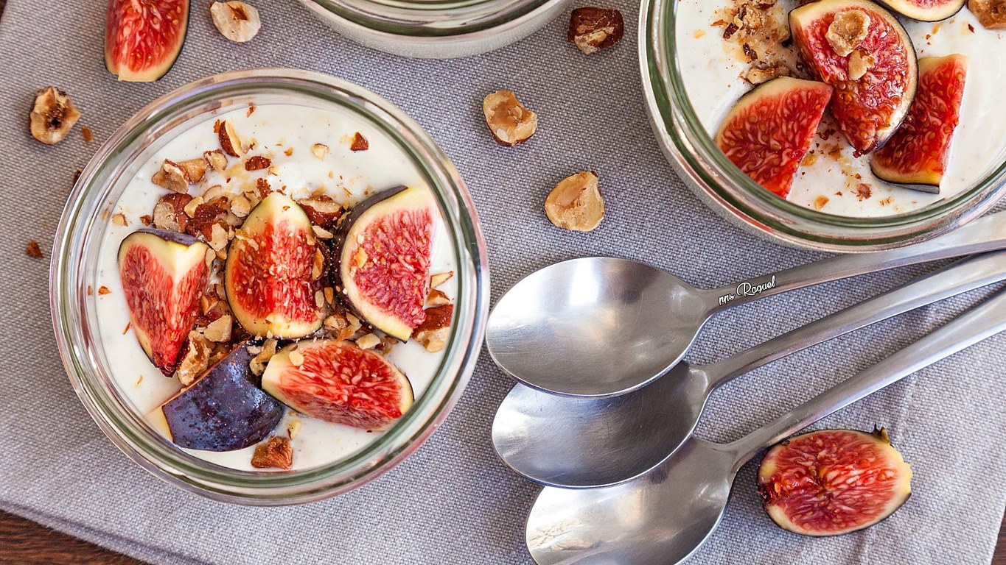

Slide 14
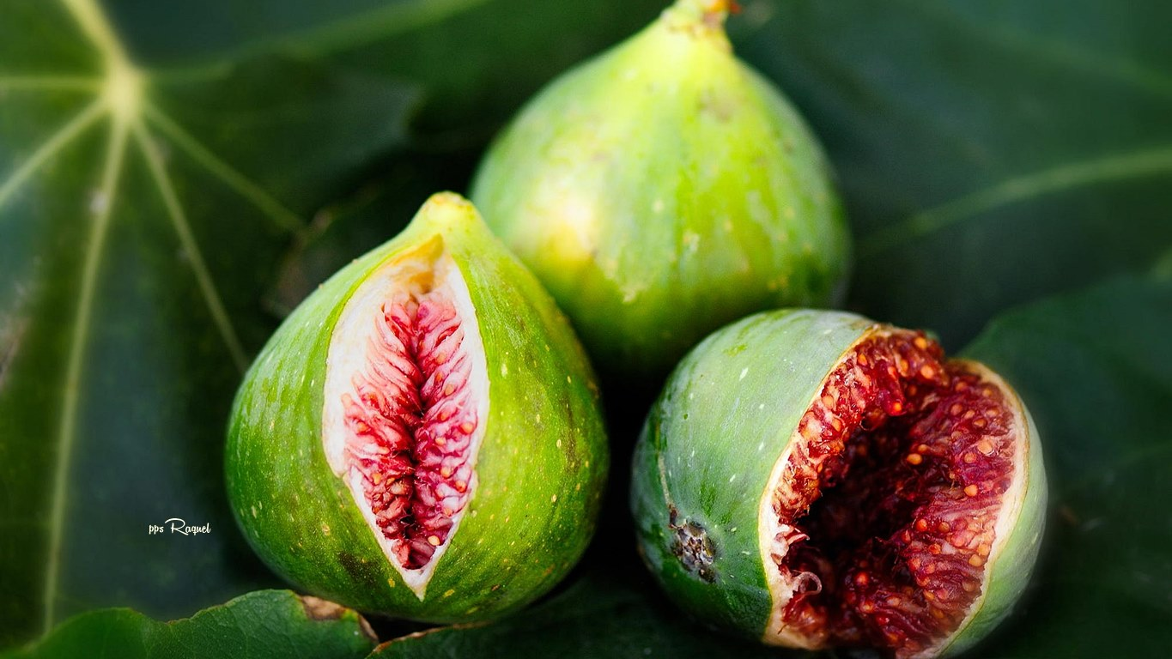

Slide 15
– Previenen la anemia, ya que, el hierro y las vitaminas C y B fabrican glóbulos rojos
– Las brevas e higos aportan altas cantidades de potasio, lo que favorece la producción de masa muscular, regula el sistema nervioso y el ritmo cardíaco. Además el potasio también favorece la regulación de los líquidos corporales..

Slide 16
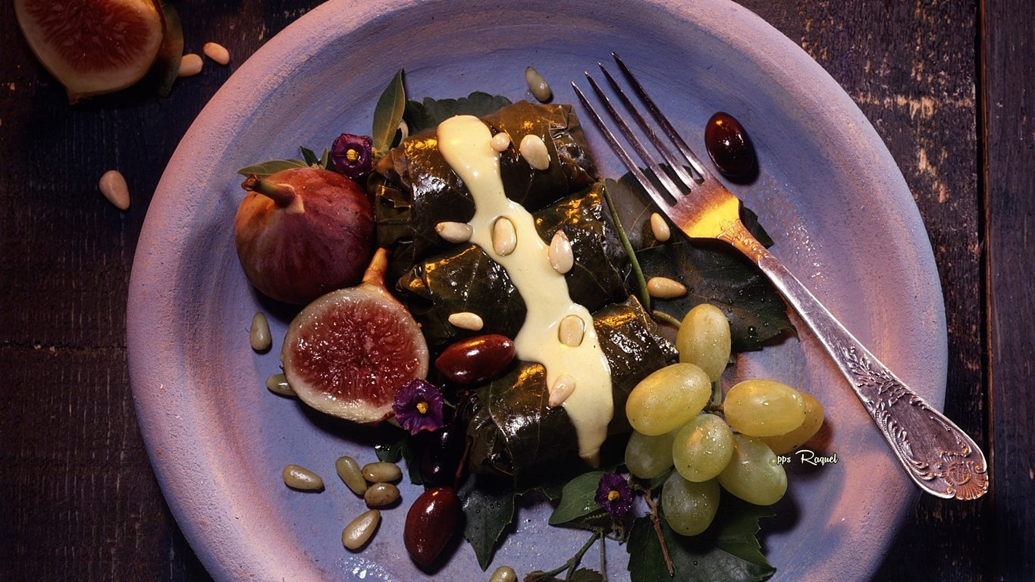

Slide 17
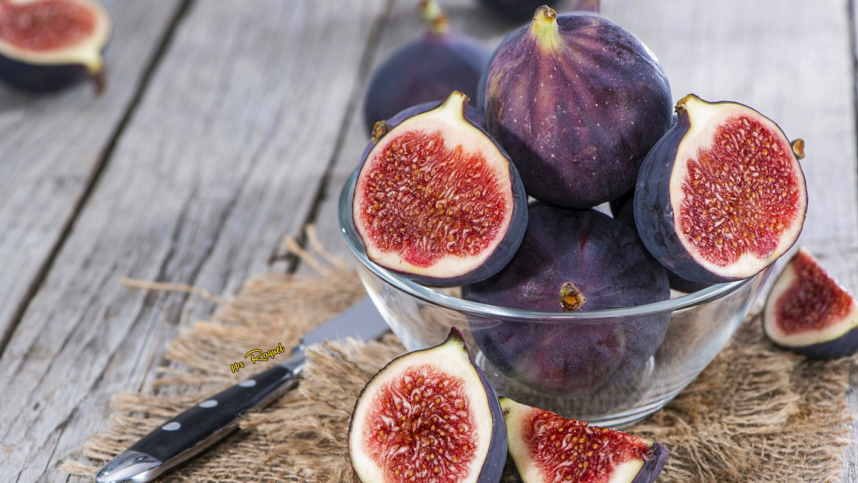

Slide 18
Dentro del repaso de los frutos que nos ofrece la naturaleza en otoño debemos destacar unos que son el fruto de esta época por excelencia, los higos. Todos sabemos que el higo, como buena fruta que es, contiene infinidad de beneficios para nuestra salud. De ahí que sea una fruta muy apreciada por sus cualidades nutricionales. A pesar de todo, lo que muchos desconocen son las propiedades medicinales que tanto los higos como la higuera poseen y de los que nosotros vamos a destacar los más importantes.

Slide 19
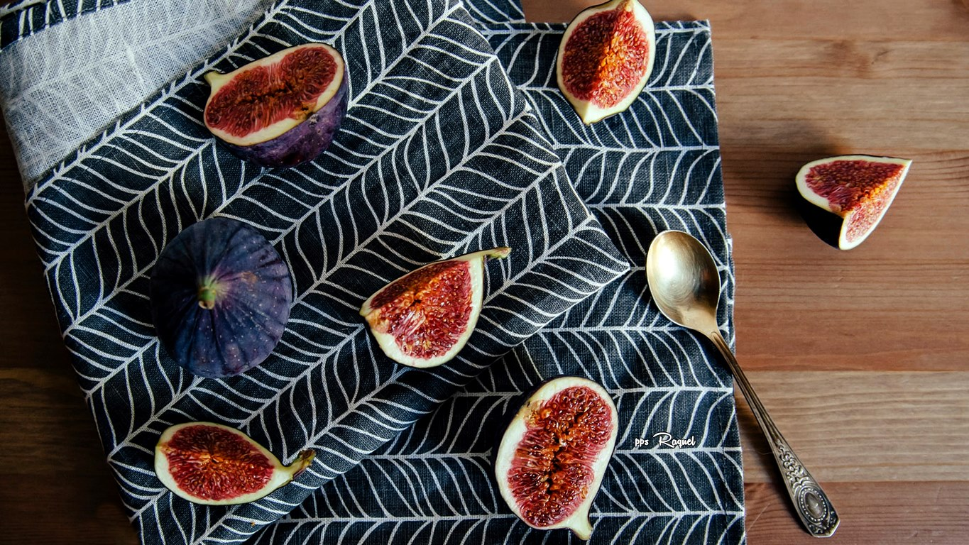

Slide 20


Slide 21
El higo es una fruta apreciada por su sabor característico y por su alto contenido en nutrientes, entre los que destaca su alto contenido en fibra, necesaria para mantener un perfecto equilibrio dentro del organismo y lograr así que los residuos que se acumulan en su interior desaparezcan, manteniendo una perfecta salud corporal. Junto a esto las vitaminas y los minerales ocupan una parte importante de los beneficios que nos brinda, así como los antioxidantes. A pesar de todo es necesario que recalquemos el papel medicinal que tienen los higos.

Slide 22
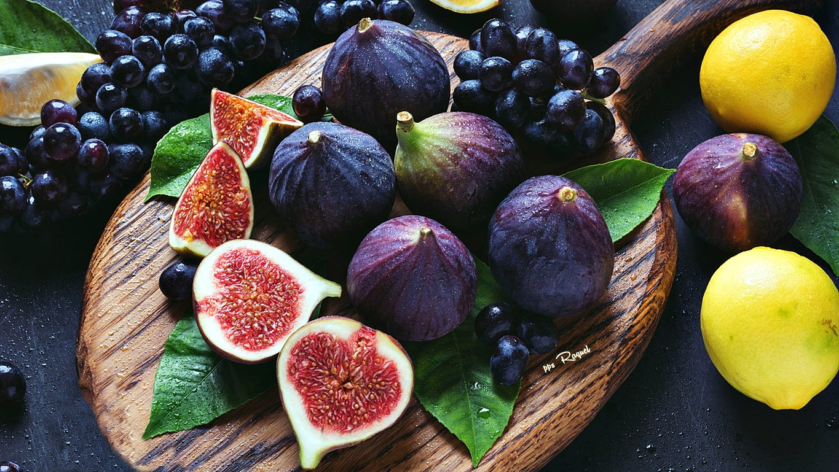

Slide 23


Slide 24
Una de las cualidades que más les caracteriza es su poder expectorante, ya que contiene propiedades que nos ayudan a limpiar los pulmones. Por este motivo las hojas de la higuera y sus frutos son muy recomendables cuando padecemos afecciones respiratorias como bronquitis, catarros, mucosidad excesiva... Aplicar este fruto nos ayudará a eliminar este exceso de mucosidad y encontrarnos mucho más aliviados.

Slide 25
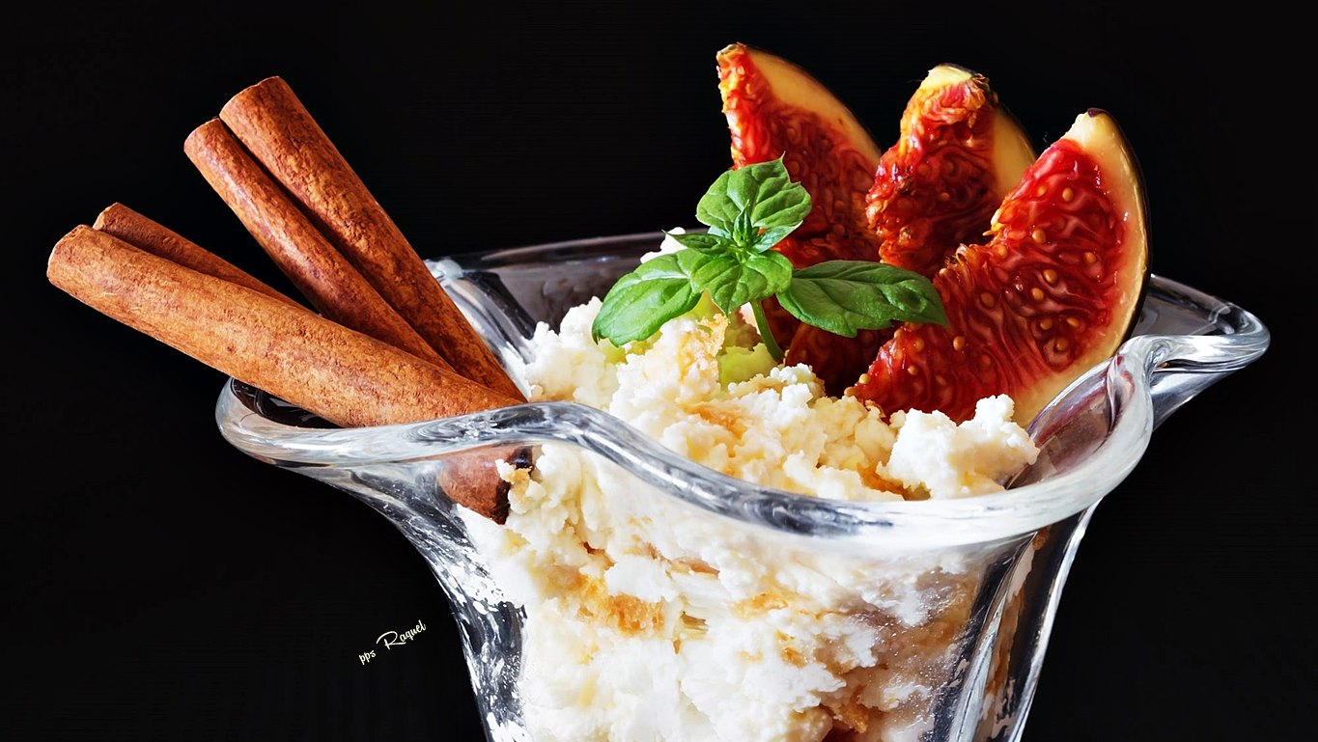

Slide 26
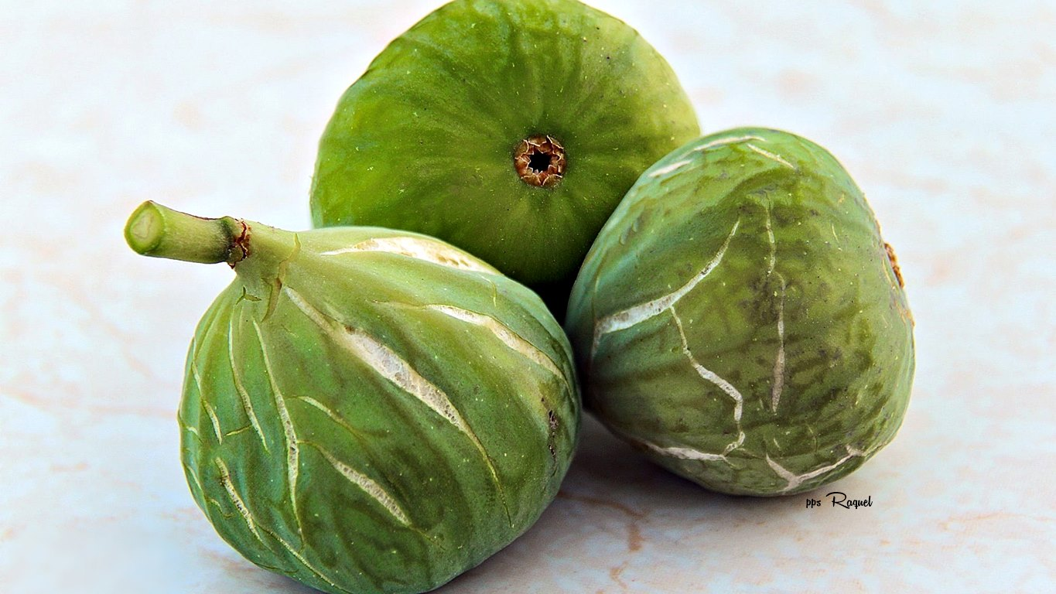

Slide 27
Su poder laxante también es destacable, por ello es muy recomendable la ingesta de higos cuando se tienen problemas de estreñimiento o estomacales. Es un buen aliado para recuperar el tránsito intestinal y evitar problemas derivados de su mal funcionamiento. Junto a esto se le achacan propiedades antirreumáticas, por ello es recomendable la ingesta de higos en personas que tienen antecedentes familiares con esta enfermedad, así como aquellas que practican mucho deporte y someten a sus articulaciones a un desgaste elevado.

Slide 28
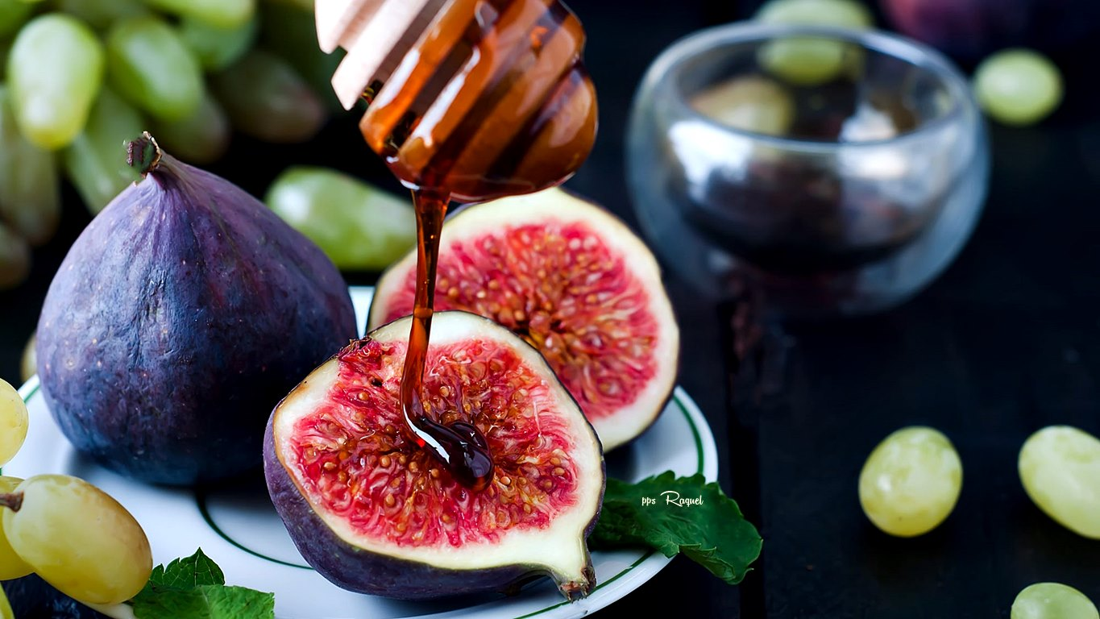

Slide 29


Slide 30
Todo el mundo puede comer higos, de hecho es recomendable que los incluyamos en nuestra dieta, ya que se trata de un alimento fácilmente digerible, que además de asimilarse con mucha rapidez hace que nuestro estómago esté protegido, evitando así la aparición de desajustes gástricos y estomacales como la acidez, el reflujo... Comer este alimento nos ayudará a mejorar las digestiones y con ello el estado general del organismo.

Slide 31
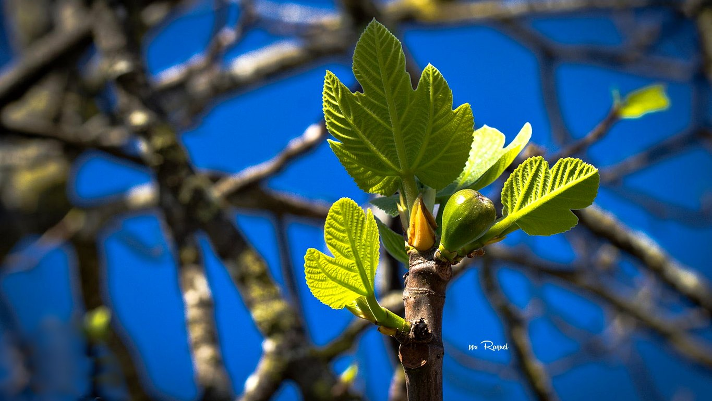

Slide 32
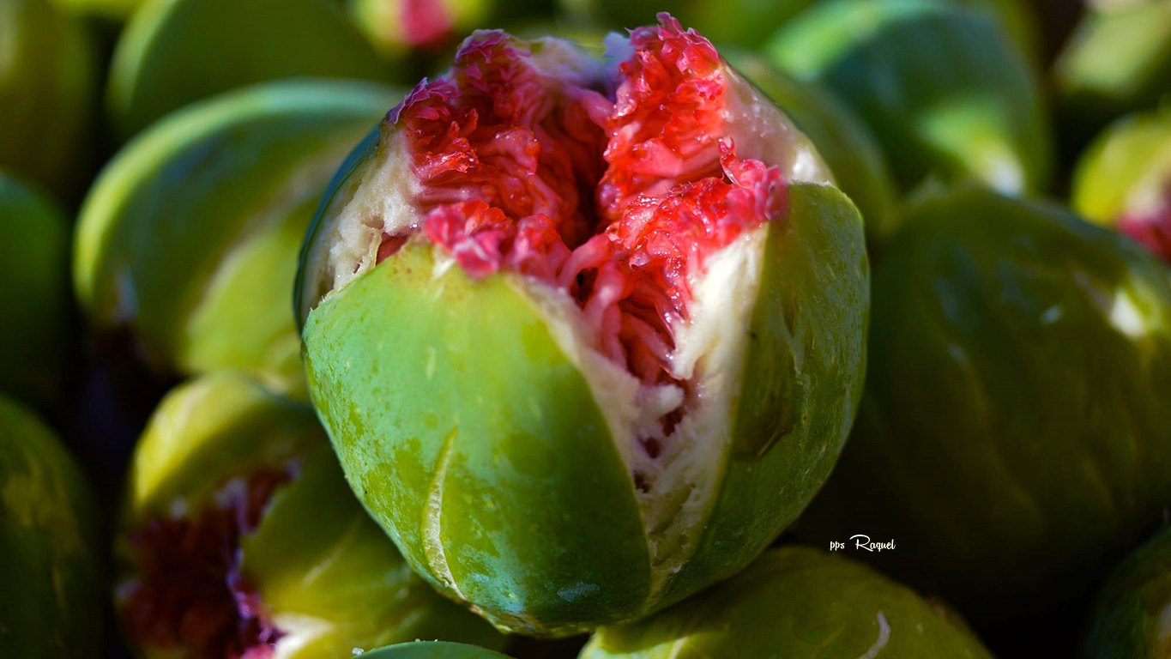

Slide 33
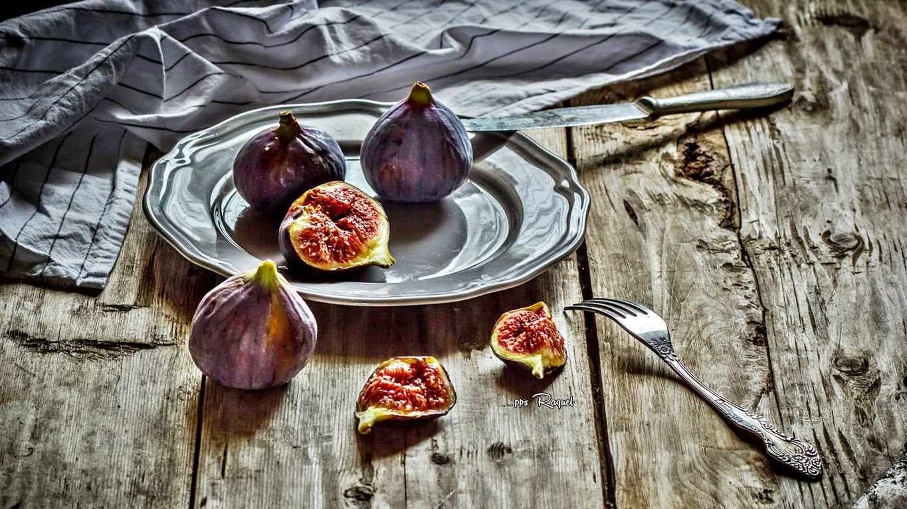

Slide 34
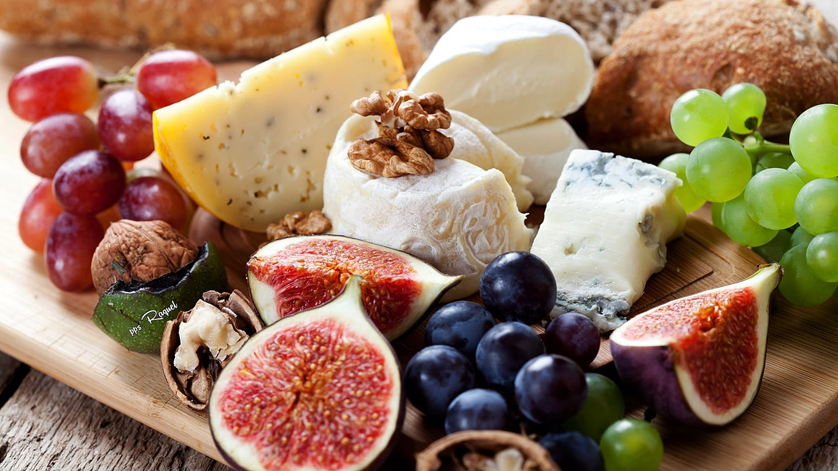

Slide 35
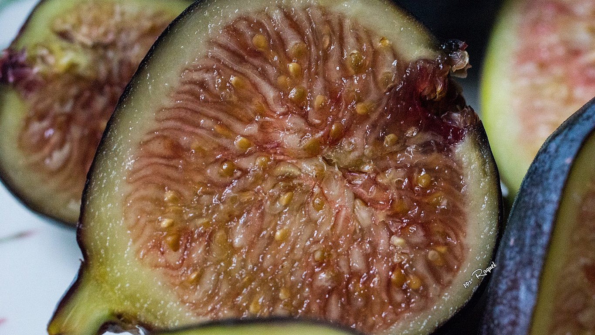

Slide 36
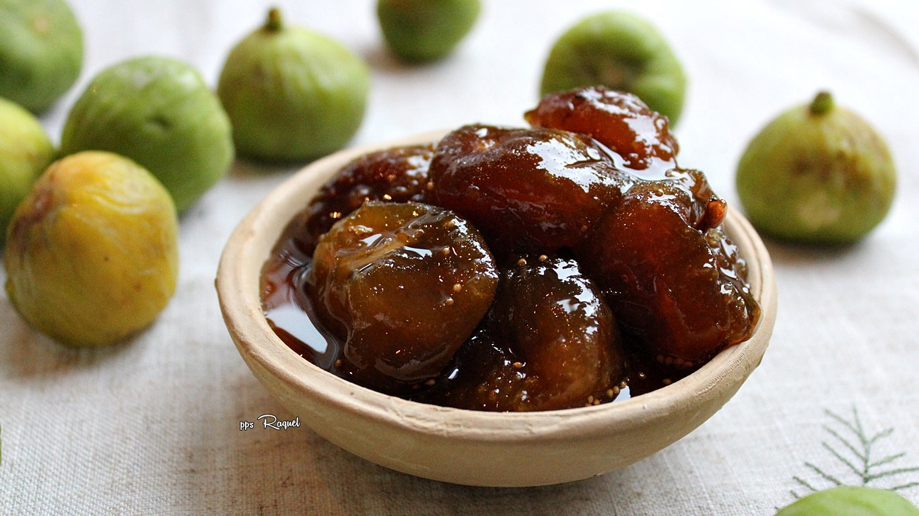

Slide 37


Slide 38
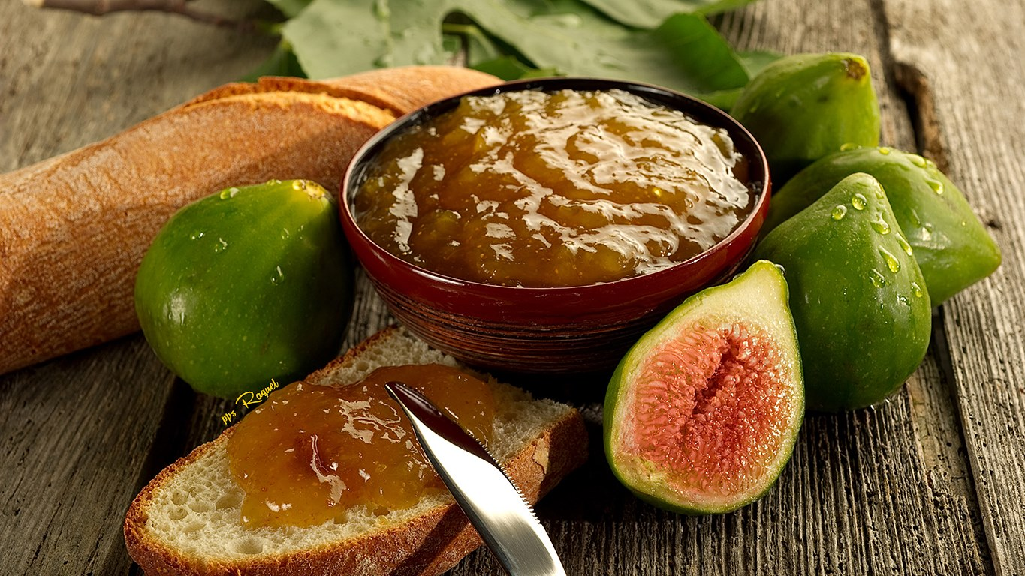

Slide 39


Slide 40
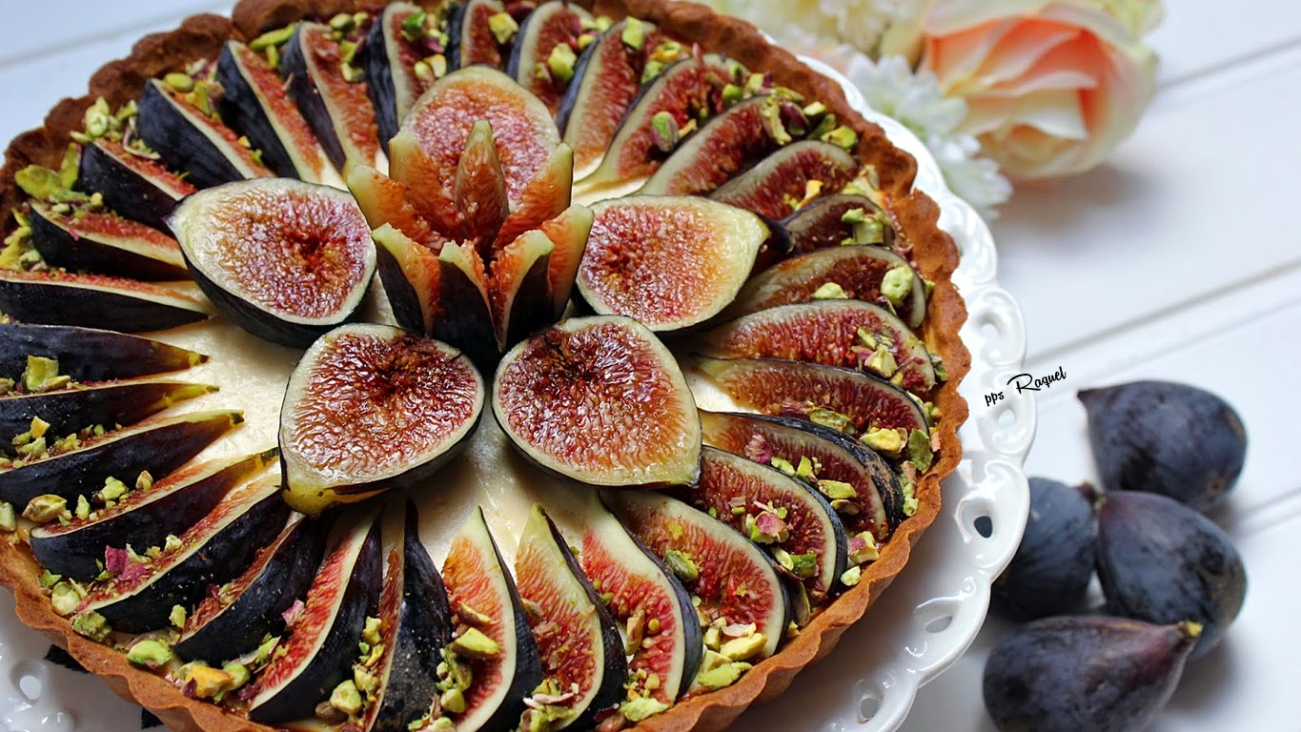

Slide 41
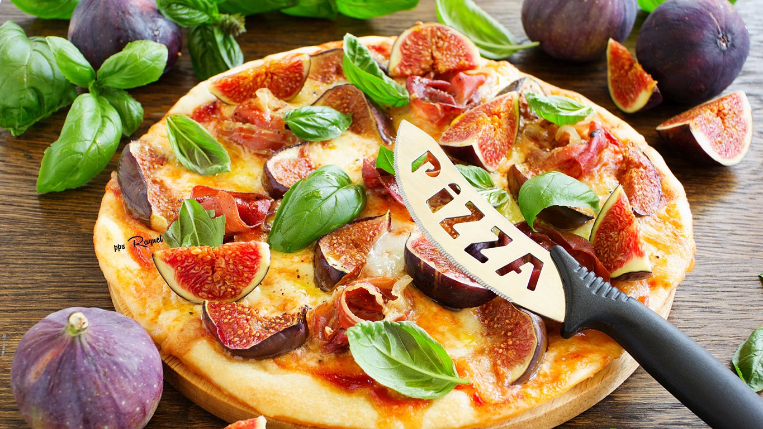

Slide 42
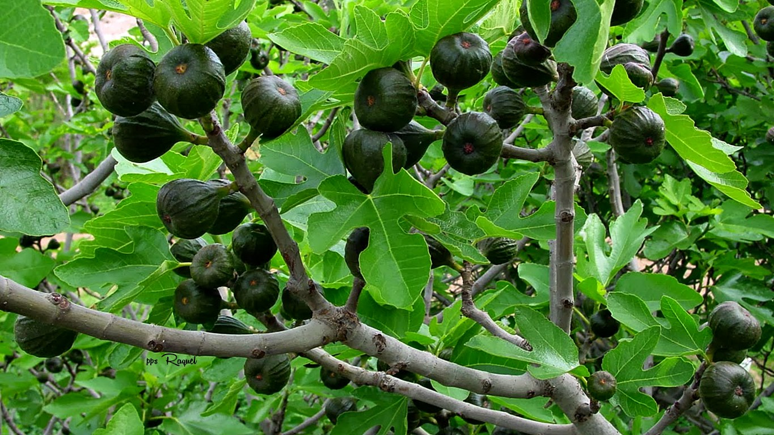

Slide 43


Slide 44
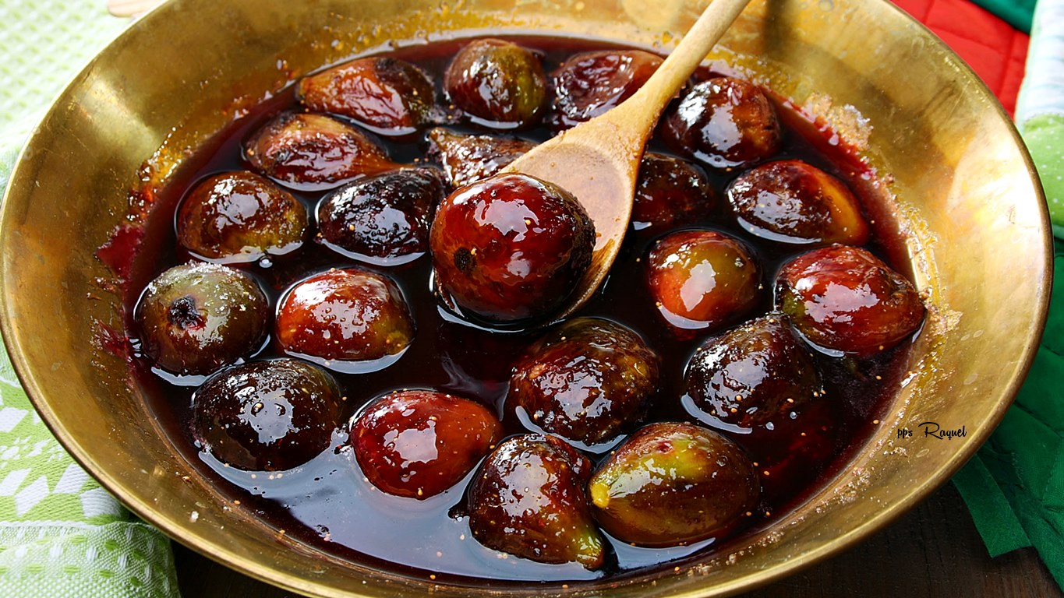

Slide 45
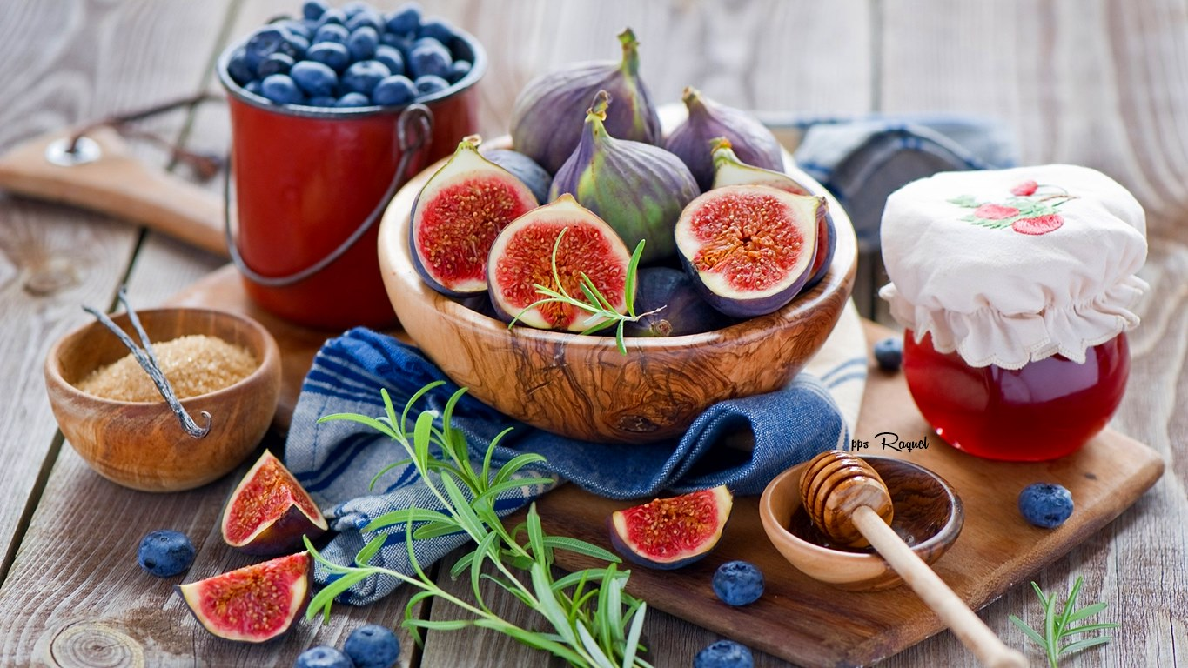

Slide 46
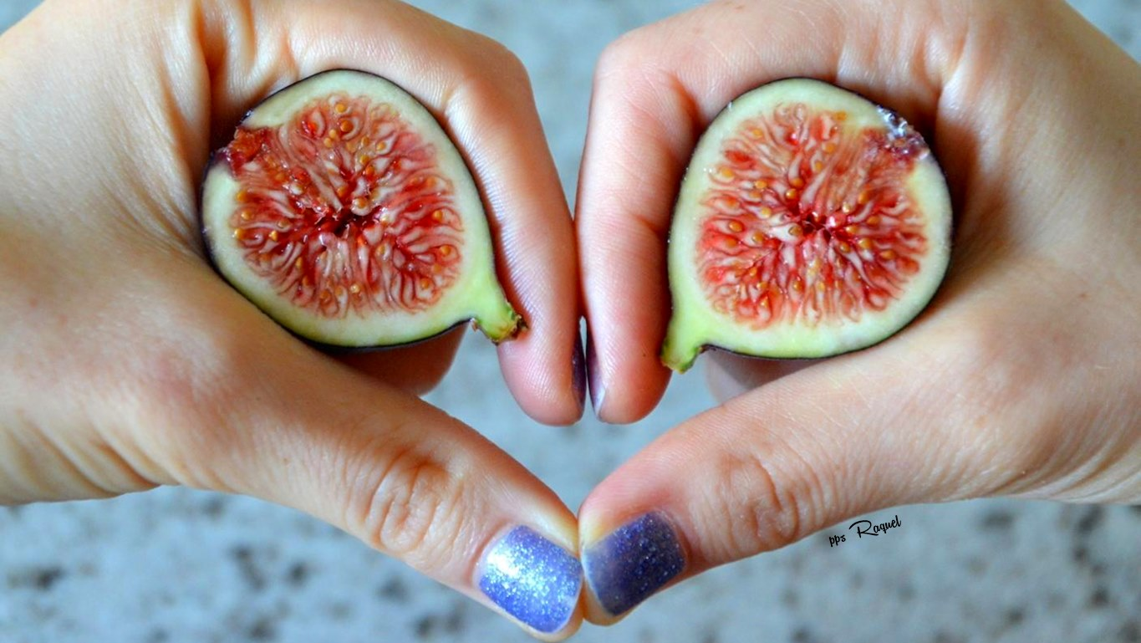

Slide 47


Slide 48
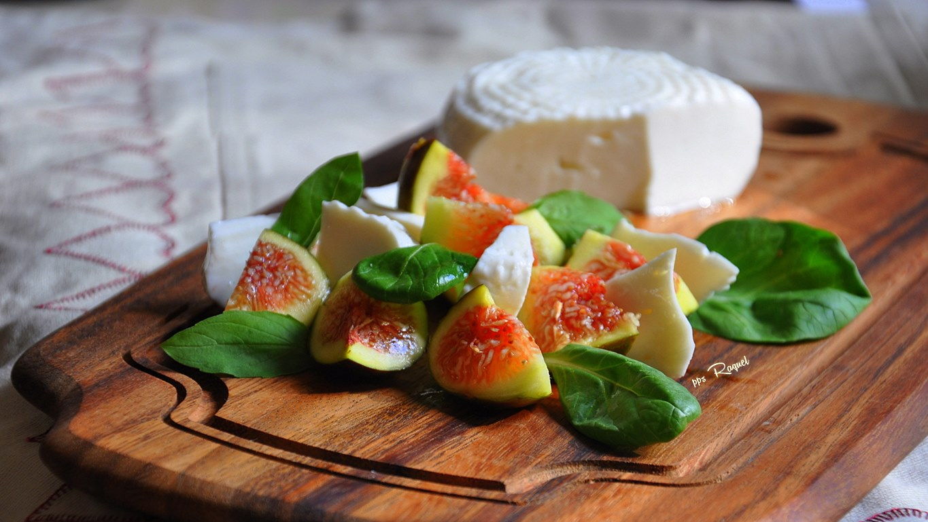

Slide 49
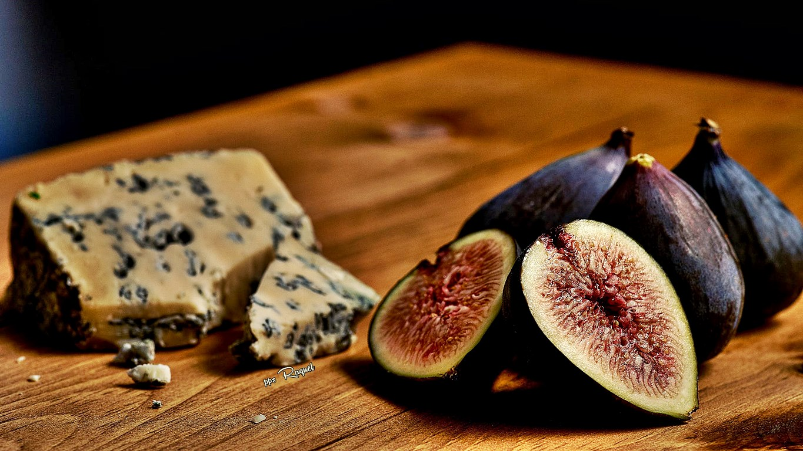

Slide 50
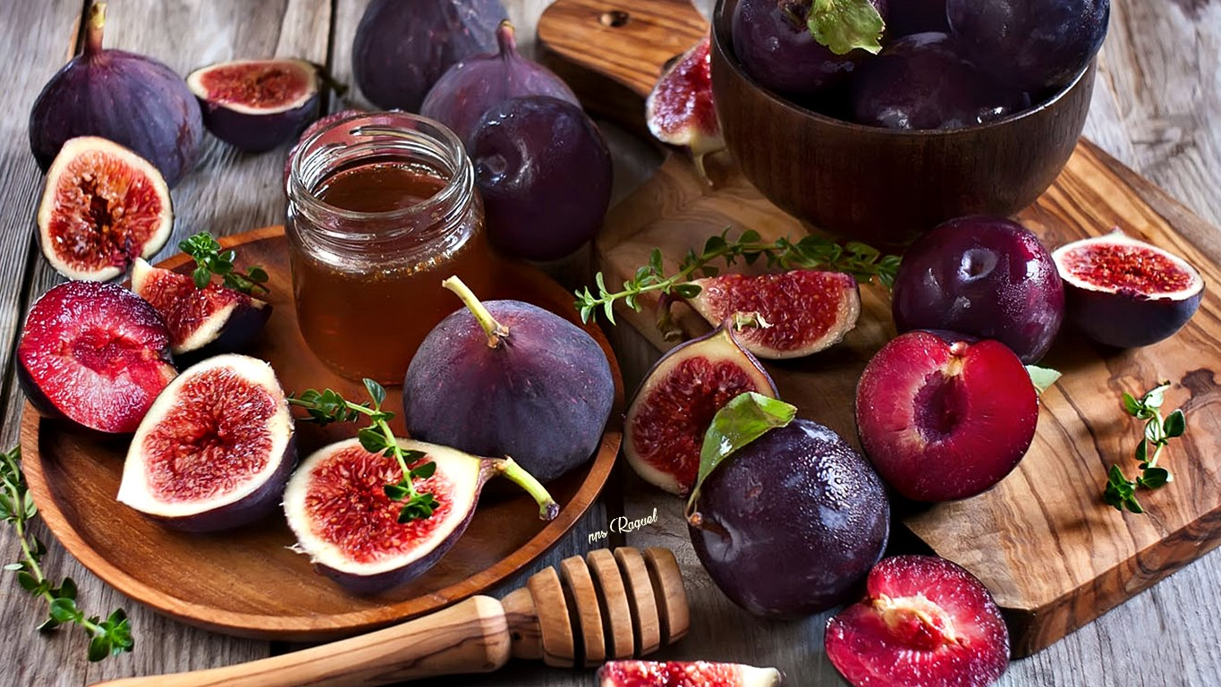

Slide 51
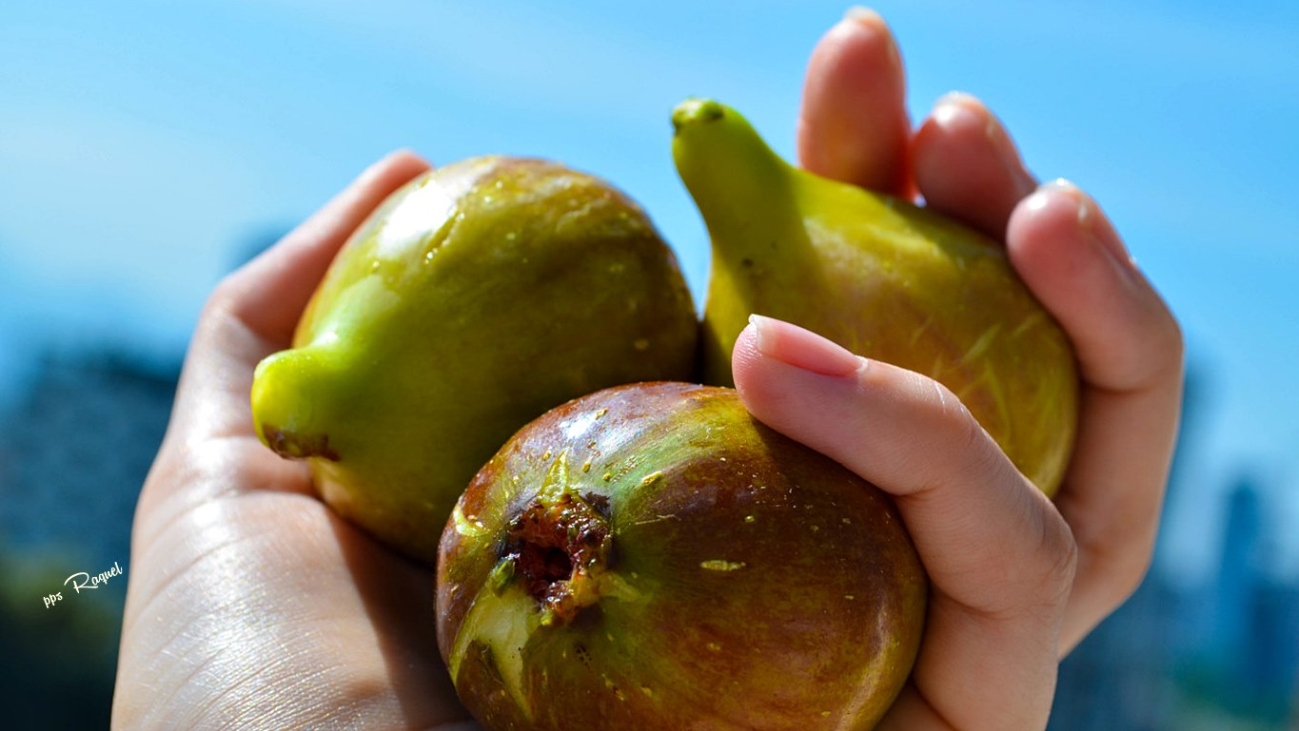


Slide 52









¿Te ha gustado?
Puedes ver más entrando
Aquí
Además puedes recibir powerpoints en tu correo electrónico suscribiéndote aquí:
Esta presentación powerpoint ha sido creada y compartida única y exclusivamente para mispps.com

